Slide 1
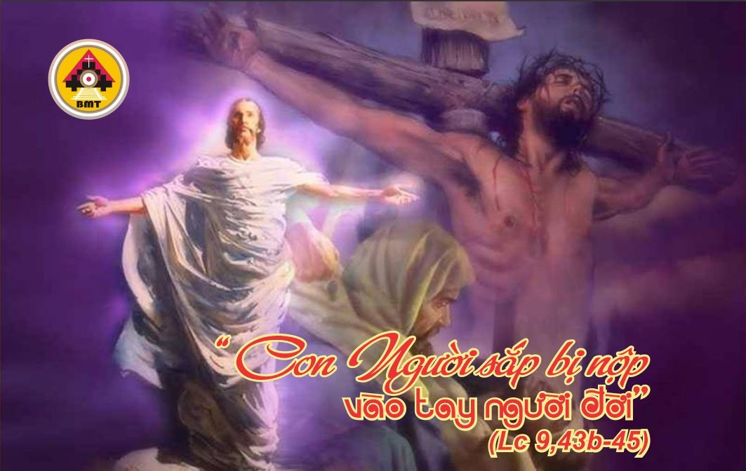

THỨ BẢY TUẦN XXV THƯỜNG NIÊN A

Slide 2
Ca Nhập Lễ
Chúa phán: Ta là phần rỗi của dân Ta. Họ đã kêu cầu Ta trong mọi nỗi gian truân. Ta đã nhậm lời họ, và Ta sẽ là Chúa của họ đến muôn đời.

Slide 3

Bài Đọc 1: Gv 11, 9 – 12, 8
“Trong những ngày thanh xuân, ngươi hãy nhớ đến Ðấng Tạo thành ngươi; trước khi tro bụi sẽ trở về đất và hồn sẽ trở về cùng Chúa”.
Trích sách Giảng Viên.

Slide 4
Đáp Ca
Tv 89, 3-4. 5-6. 12-13. 14 và 17
Đáp: Thân lạy Chúa, Ngài là chỗ chúng con dung thân, từ đời nọ trải qua đời kia (c. 1).

Slide 5
Alleluia: Tv 114, 13cd
Alleluia-alleluia: – Chúa trung thành trong mọi lời Chúa phán, và thánh thiện trong mọi việc Chúa làm. – Alleluia.

Slide 6
Phúc Âm: Lc 9, 43b-45

Slide 7


Slide 8

DÂNG LỄ

Slide 9
CA HIỆP LỄ
Chúa đã ban bố các huấn lệnh, để chúng tôi được tuân giữ hết sức ân cần. Nguyện cho đường nẻo tôi vững chắc, để tuân giữ thánh chỉ của Chúa.

Slide 10
THỨ BẢY TUẦN XXV THƯỜNG NIÊN A

